Slide 1


Concevoir et piloter la gouvernance des données
Objectif : Validation du Bloc 1
Certification : Architecte en Intelligence Artificielle (AIA)
Organisme : Jedha | Niveau : RNCP 7
Arthur Cornélio
Paris, le 04 septembre 2025

Slide 2
Gouvernance des données chez Spotify
L’état des lieux
Politiques et rôles
L’exécution
1
2
3

Slide 3
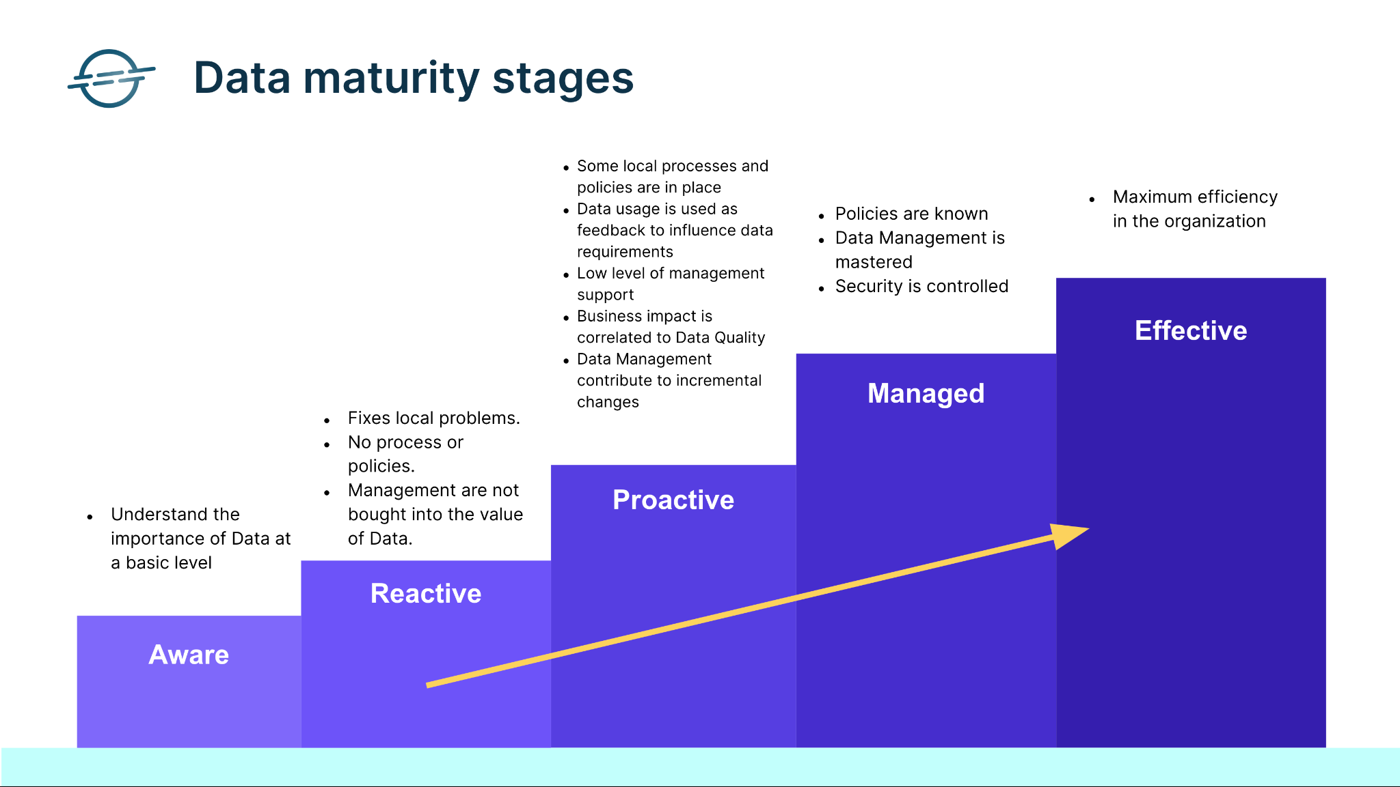
2. Gouvernance & modèle d’analyse

Slide 4
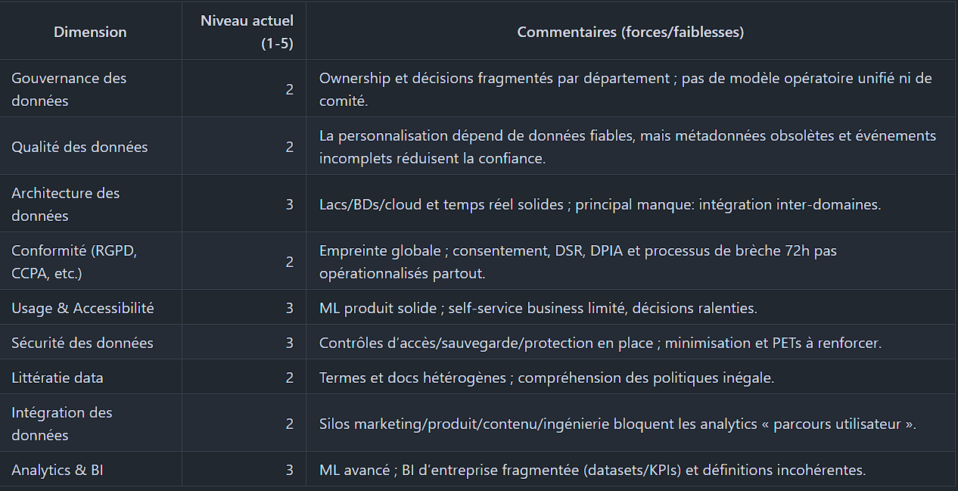
3. Maturité : 9 dimensions, constats et effets

Slide 5
4. Politique : objet, périmètre, principes et énoncés
4.1 Gouvernance et responsabilité
4.2 Qualité des données
4.3 Vie privée & conformité
4.4 Sécurité
4.5 Accès & usage
4.6 Cartographie de conformité
4.7 Cycle de vie des données
4.8 Intégration & catalogue

Slide 6
5. Cartographie de conformité (4.6)
RGPD
(non)
PCI-DSS
(conforme)
CCPA
(non)

Slide 7
6. Rôles et responsabilités
- DPO (Délégué à la Protection des Données)
- CDO (Chief Data Officer)
- Head of Engineering
- Product Managers
- Leads Analytics (Marketing, Contenu, Ingénierie)
- Data Owners (par domaine)
- Data Stewards (par domaine)
- Juridique
- InfoSec

Slide 8
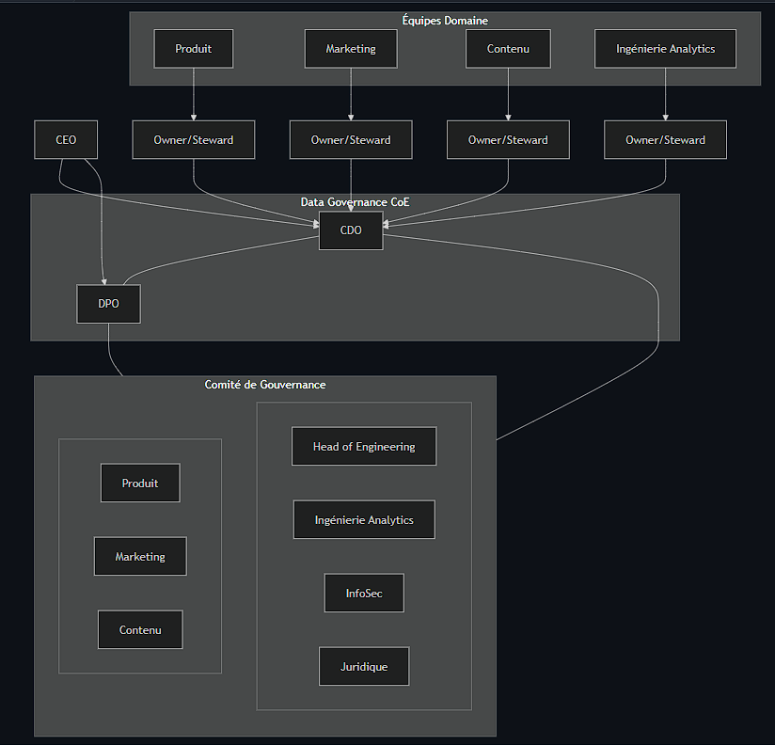
7. Rôles et responsabilités (Organigramme)

Slide 9
8. Matrice RACI (extrait)
01
Portail DSR & SLA
Accountable : DPO
Responsible : Ingénierie
02
Catalogue & Linéage
Accountable : CDO
Responsible : Ingénierie, Data Owner et Steward
03
Incident/Brèche
Accountable : DPO et InfoSec
Responsible : Ingénierie et Juridique

Slide 10
9. Plan d’action
Pourquoi maintenant
Cadence
Livrables
Réduction de risque, “proof of value” in 90 jours maximum
Modèle CoE, comité de gouvernance mensuel, etc.
Playbook d’exécution, RACI publiée, règles et contrôles tracés.
1
2
3

Slide 11
10. Outillage (1/2)
IAM / SSO
Okta, Azure AD (Entra ID), Auth0, MFA
Catalogue/Gouvernance
Collibra, Alation, etc.
Qualité des données
Ataccama ONE, Informatica DQ, Talend; OSS: Great Expectations, Soda.
Privacy & Conformité
OneTrust/TrustArc ou MVP interne
ETL / ELT & Pipelines
Python, PySpark/Spark, dbt, Airflow
BI / Analytics
Tableau, Power BI, Looker
Sécurité & Monitoring
SIEM : Splunk, Elastic, Chronicle;
KMS: AWS KMS, GCP KMS, Azure Key Vault.

Slide 12
11. Outillage (2/2)
1
2
3
4
5
6
Contrôle de qualité
Consentement
Registres
Linéage
Datasets
Définitions & politiques
Journaux & chiffrement

Slide 13
12. Déploiement 60–90 jours
Phase 0
Phase 1
Phase 2
Phase 3
Semaine 0-2
Semaine 2-6
Semaine 6-10
Semaine 10-12
Mobilisation & baseline
Fondations pour le pilote
Pilote & durcissement
Revue & montée en charge

Slide 14
13. Risques, dépendances, KPIs et cibles
1
Dépendances
IAM / SSO
Instrumentation des pipelines
Identifiants marketing/produit
Coordination InfoSec
2
Combattre les risques
Pilote sponsorisé
Contrôles sur les CDEs
Plan B « minimum viable »
Déroulement par étapes + drill 72h
3
KPIs et cibles
Conformité
Qualité
Accès
Business

Slide 15
15. Post-pilote
Étendre ownership et linéage
Élargir couche sémantique
Mesurer time‑to‑insight
Industrialisation
Industrialiser opérations de conformité à l’échelle globale

Slide 16

Obrigado!

